Slide 1
Báo cáo cuối kỳ môn
Học sâu và Ứng dụng trong kinh doanh
Phân loại ý định mua hàng của người mua sắm trực tuyến
GVHD: Tạ Hoàng Thắng
Học viên:
Phạm Quốc Anh Khoa - 250101090

Slide 2
Nội dung trình bày
01
Giới thiệu bài toán
02
Dataset & phân tích dữ liệu
03
Phương pháp
04
Độ đo
05
Thực nghiệm
06
Kết luận
Notes:
Trên thị trường cũng có nhiều trang web BĐS

Slide 3
I. Giới thiệu bài toán

Slide 4

I. Giới thiệu bài toán
Bối cảnh kinh doanh
không phải mọi khách hàng truy cập website đều thực hiện giao dịch mua hàng
nhận diện mua hàng giúp tối ưu hoạt động kinh doanh
Vấn đề đặt ra
những đặc điểm hành vi nào liên quan đến quyết định mua hàng?
Mục tiêu
dựa trên các đặc trưng hành vi và thông tin phiên truy cập, xây dựng mô hình phân loại một phiên truy cập là: “Có mua hàng” hoặc “Không mua hàng”,

Slide 5
2. Dataset & EDA

Slide 6
2.1 Dataset
Dataset: Online Shoppers Purchasing Intention Dataset
Nguồn: https://archive.ics.uci.edu/
Mô tả:
12.330 phiên truy cập (session)
17 Đặc trưng
Thu thập trong năm
Mỗi session thuộc về 1 người dùng

Slide 7
2.1 Dataset
Variable Name | Role | Type | Description | Missing Values
Administrative | Feature | Integer | Số lượng trang quản trị người dùng đã xem trong phiên | no
Administrative_Duration | Feature | Integer | Tổng thời gian (giây) truy cập các trang quản trị/tài khoản | no
Informational | Feature | Integer | Số lượng trang thông tin đã xem | no
Informational_Duration | Feature | Integer | Tổng thời gian (giây) truy cập các trang thông tin | no
ProductRelated | Feature | Integer | Số lượng trang sản phẩm/danh mục sản phẩm đã xem | no
ProductRelated_Duration | Feature | Continuous | Tổng thời gian (giây) duyệt xem các trang sản phẩm | no
BounceRates | Feature | Continuous | Tỷ lệ bỏ trang: % lượt truy cập rời trang ngay mà không tương tác thêm | no
ExitRates | Feature | Continuous | Tỷ lệ thoát trang: % số lượt trang là trang cuối cùng của phiên | no
PageValues | Feature | Integer | Giá trị trung bình của các trang đã xem trước khi hoàn tất giao dịch | no
SpecialDay | Feature | Integer | Mức độ gần kề ngày lễ đặc biệt (Valentine, Ngày của Mẹ,...) | no
Month | Feature | Categorical | Tháng diễn ra phiên truy cập | no
OperatingSystems | Feature | Integer | Mã định danh hệ điều hành của thiết bị truy cập | no
Browser | Feature | Integer | Mã định danh trình duyệt web sử dụng | no
Region | Feature | Integer | Mã định danh vùng/khu vực địa lý của người dùng | no
TrafficType | Feature | Integer | Mã định danh nguồn/loại lưu lượng truy cập | no
VisitorType | Feature | Categorical | Loại khách truy cập (New Visitor, Returning Visitor, Other) | no
Weekend | Feature | Binary | Phiên truy cập diễn ra vào cuối tuần hay không (True/False) | no
Revenue | Target | Binary | Khách có phát sinh giao dịch mua hàng hay không (True/False) | no

Slide 8
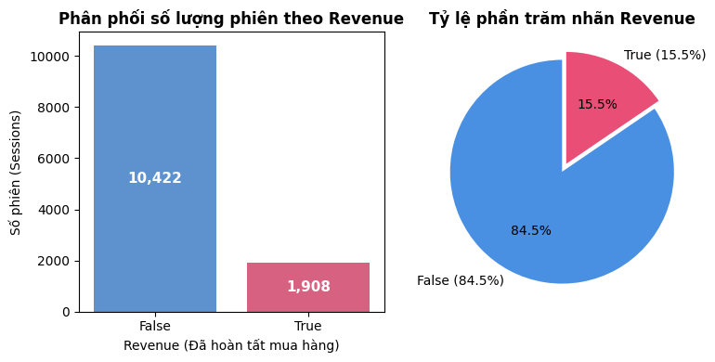
2.2 Phân tích đơn biến

Slide 9
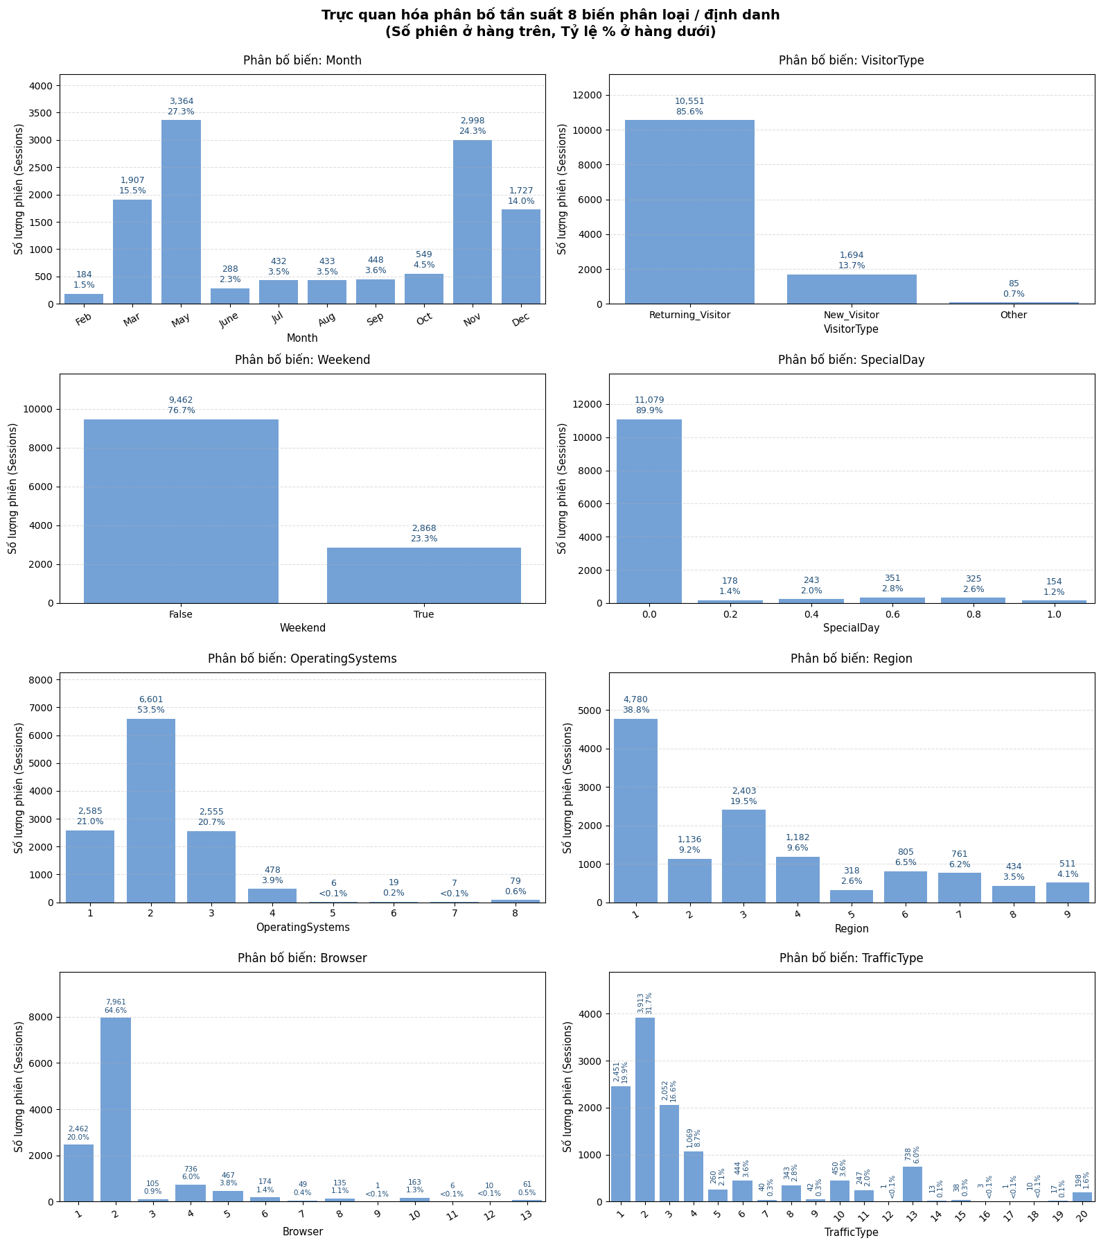
2.2 Phân tích đơn biến
Nhóm 8 biến phân loại & định danh (Categorical)

Slide 10
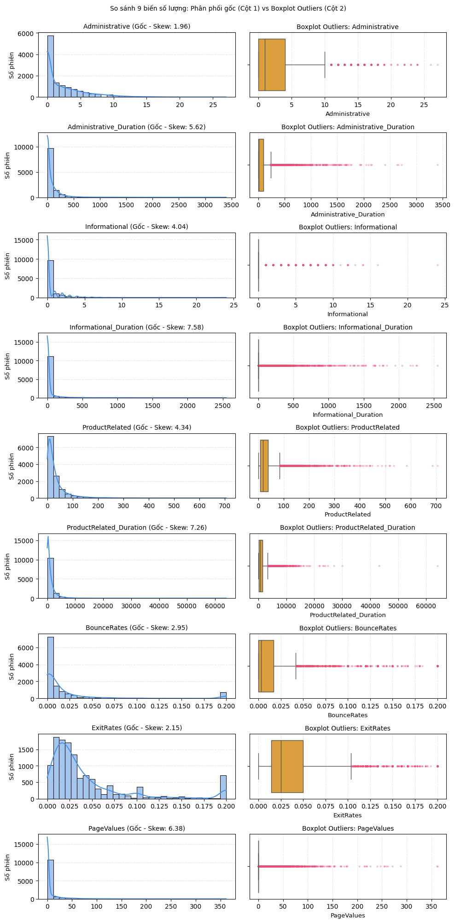
2.2 Phân tích đơn biến
Nhóm 9 biến số lượng / liên tục (Numerical)
Phân phối dữ liệu không chuẩn:
phân phối lệch phải
nhiều outlier có giá trị rất lớn

Slide 11
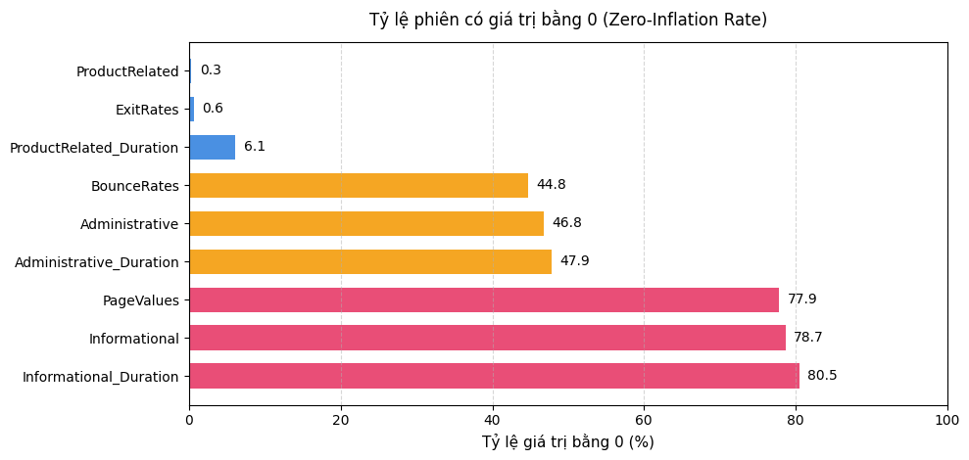
2.2 Phân tích đơn biến
Nhóm 9 biến số lượng / liên tục (Numerical)

Slide 12
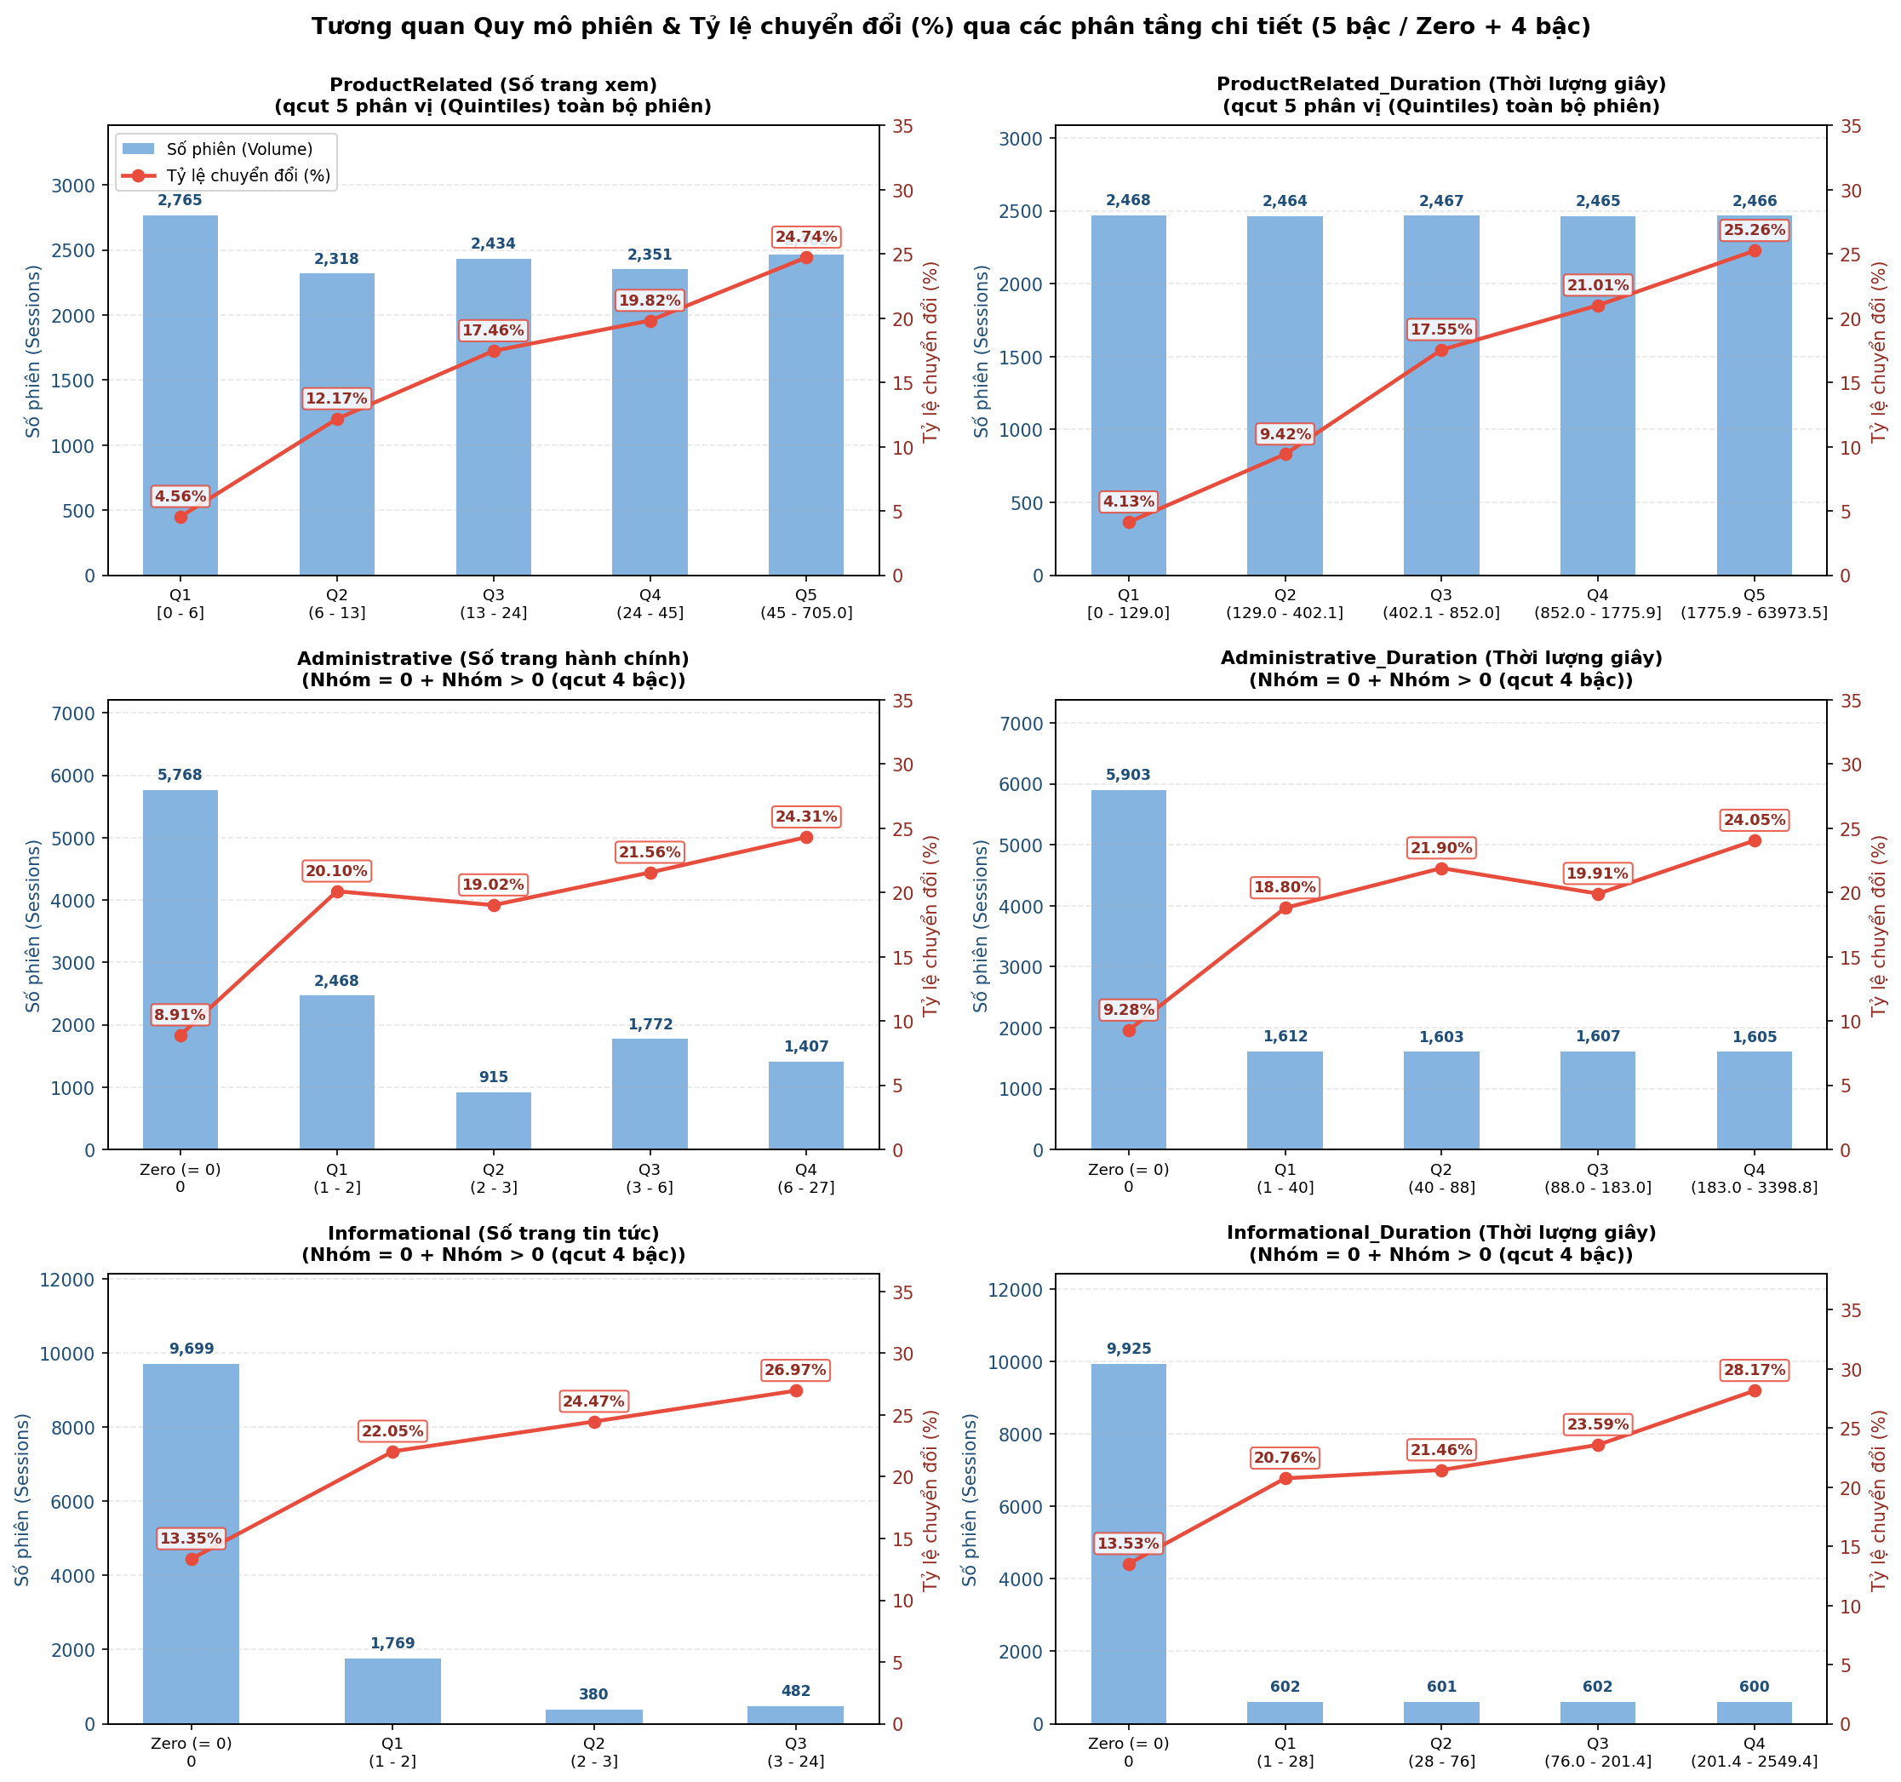
2.2 Phân tích đa biến
Nhóm 9 biến số lượng / liên tục (Numerical)

Slide 13
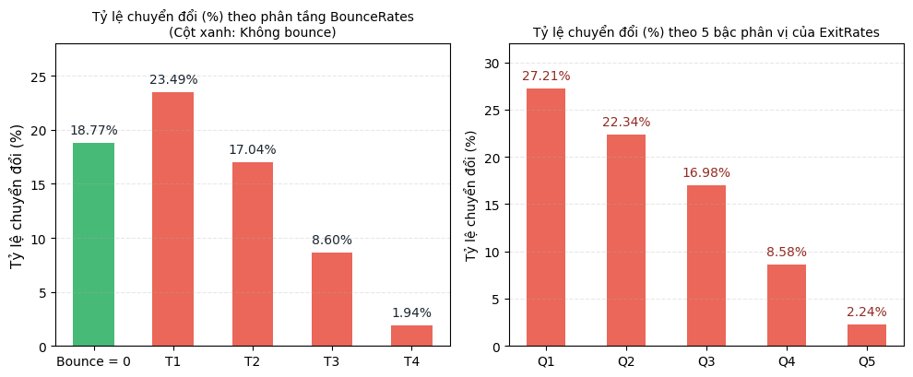
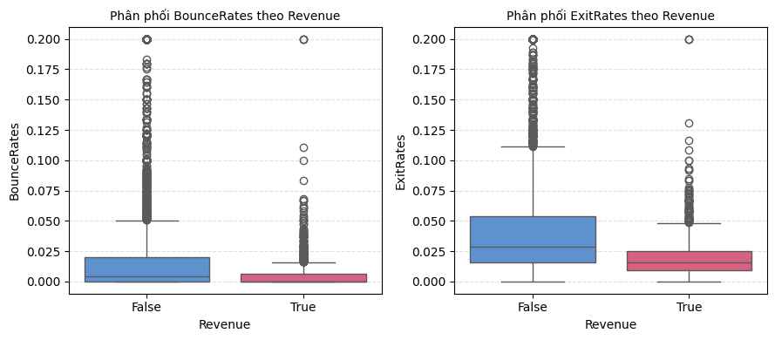
2.2 Phân tích đa biến
Nhóm 9 biến số lượng / liên tục (Numerical)

Slide 14
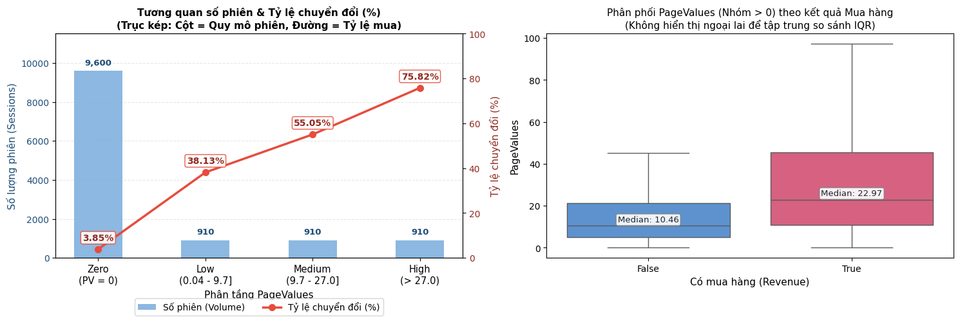
2.2 Phân tích đa biến
Nhóm 9 biến số lượng / liên tục (Numerical)

Slide 15
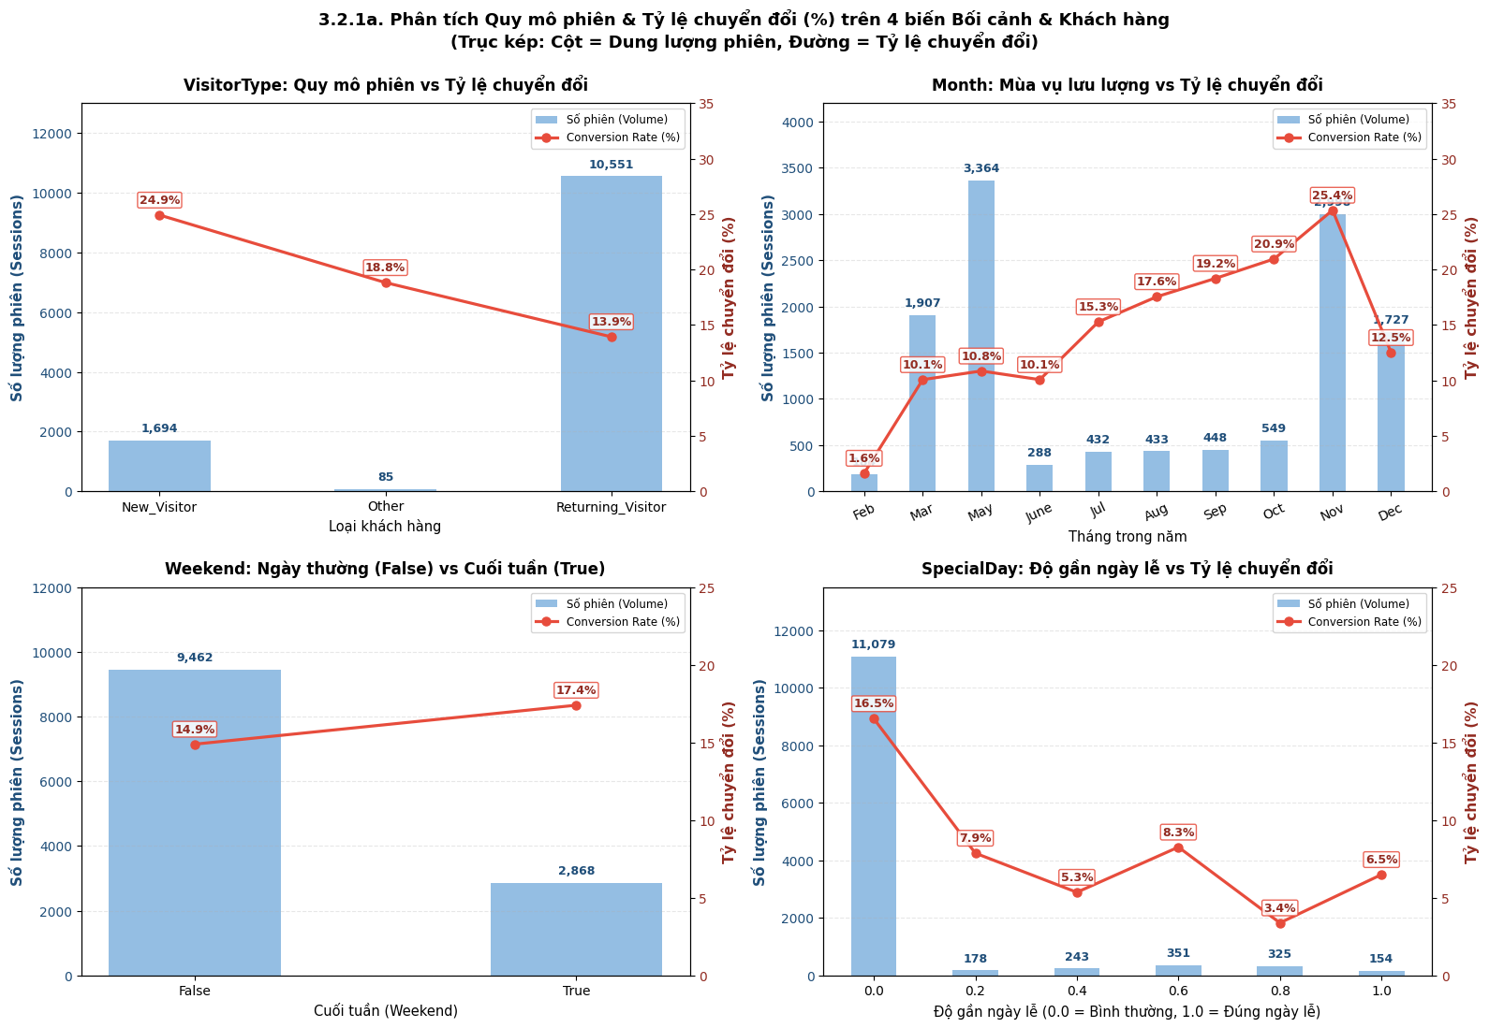
2.2 Phân tích đa biến

Slide 16
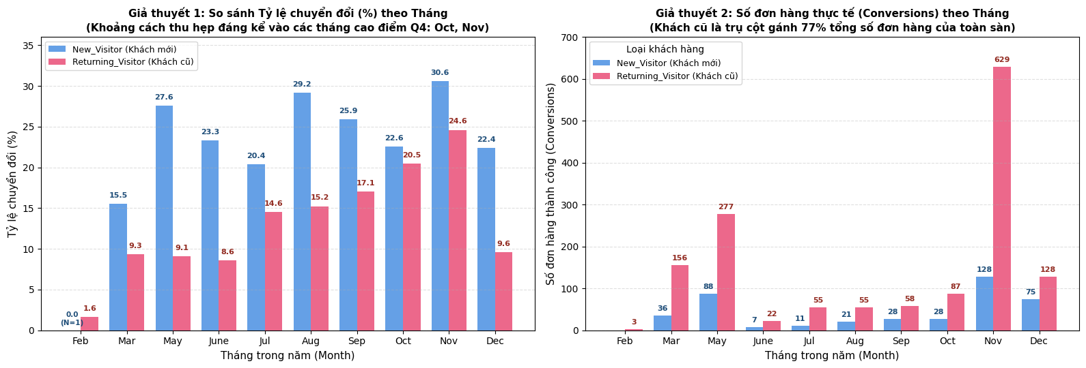
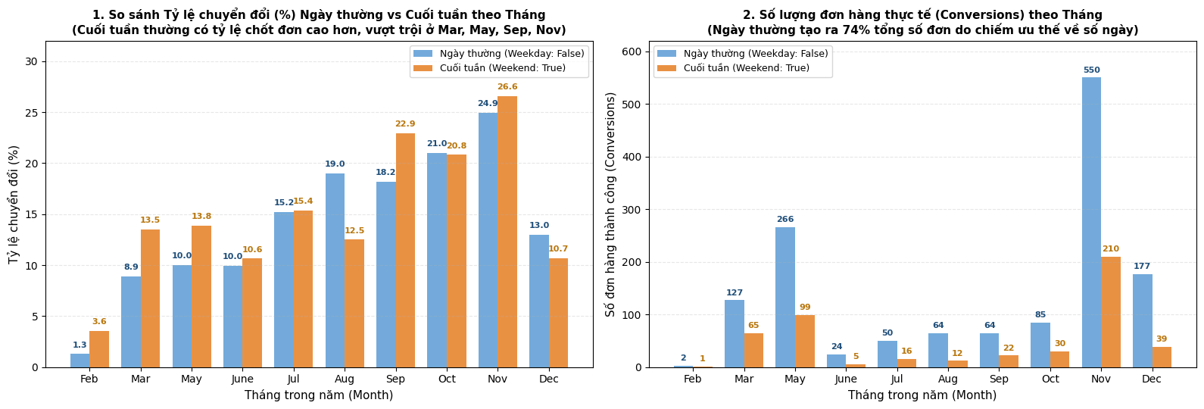
2.2 Phân tích đa biến

Slide 17
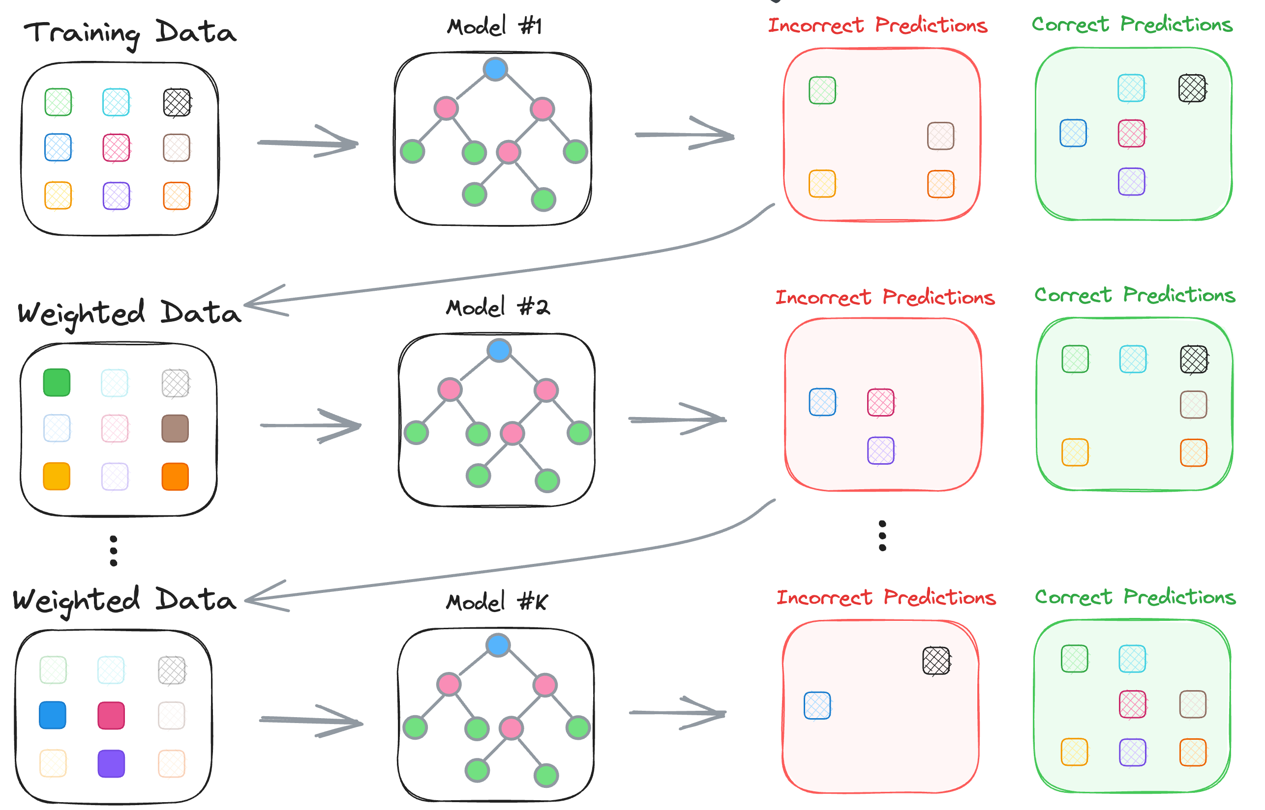
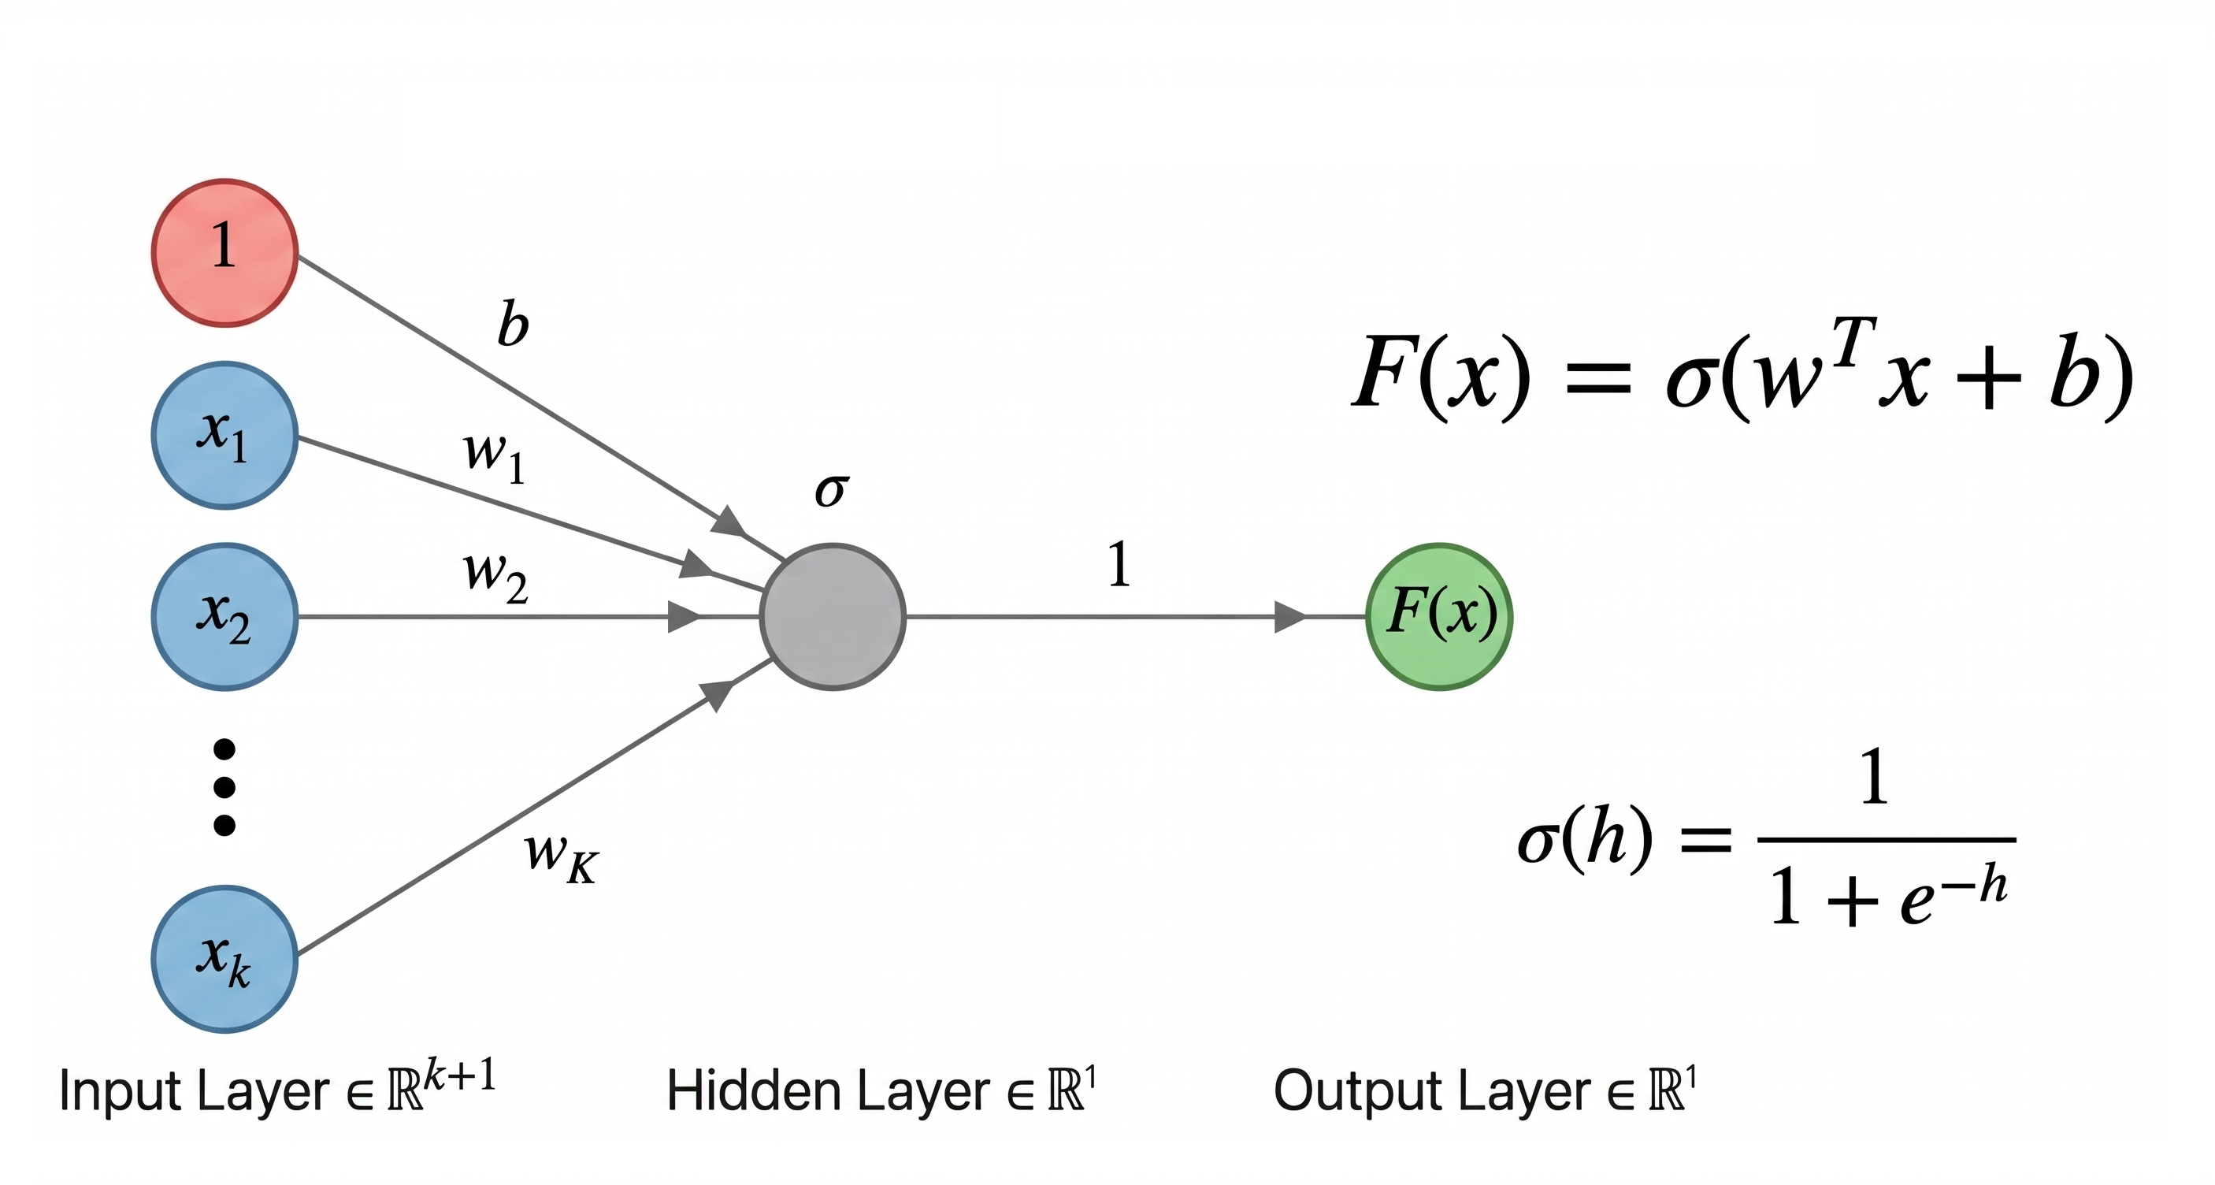
3. Phương pháp - modeling
  Thực nghiệm với 3 mô hình:
  Logistic regression
  XGBoost
  Multilayer Perceptron (MLP)
  Logistic regression
  XGBoost

Slide 18
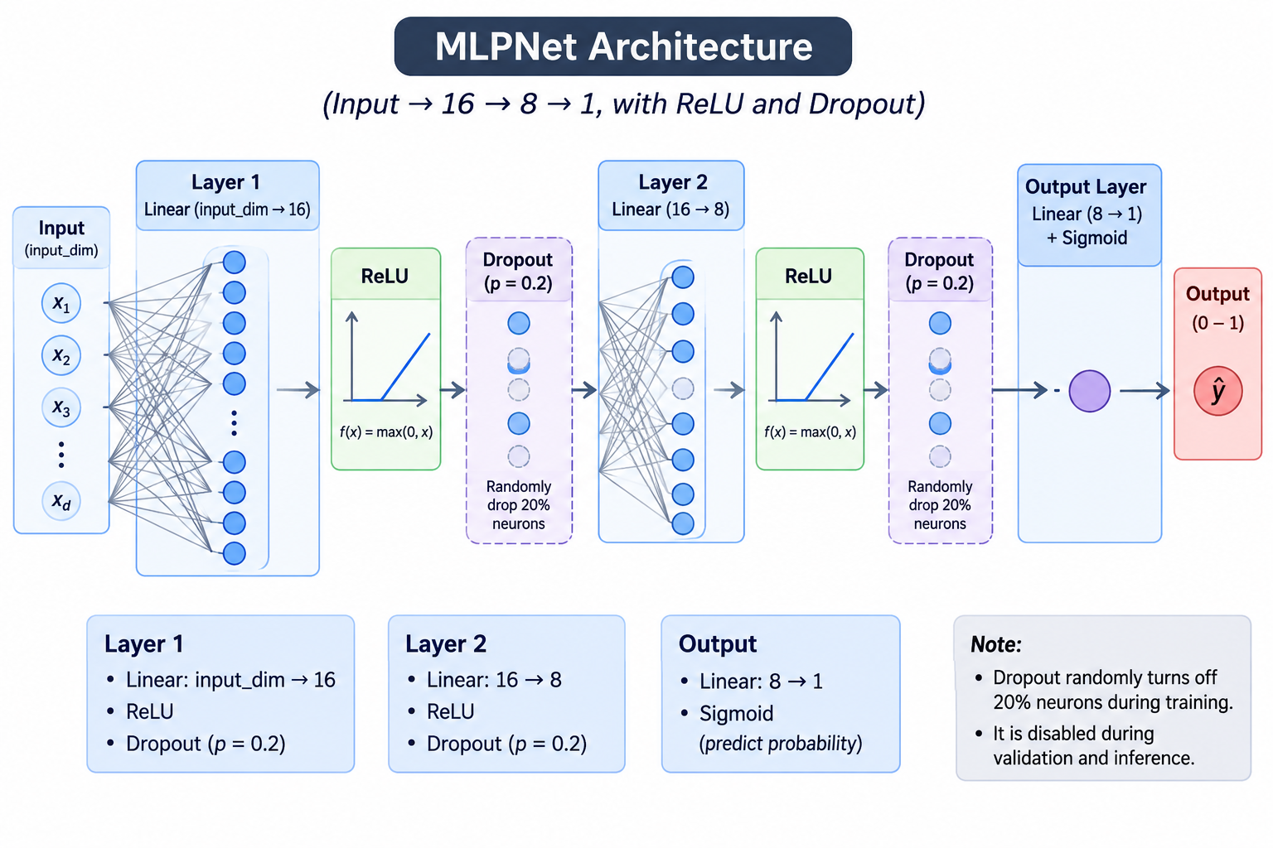
3. Phương pháp - modeling
  Thực nghiệm với 3 mô hình:
  Logistic regression
  XGBoost
  Multilayer Perceptron (MLP)

Slide 19
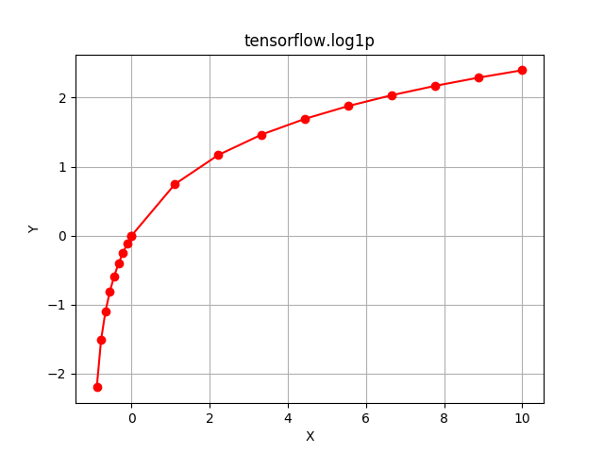
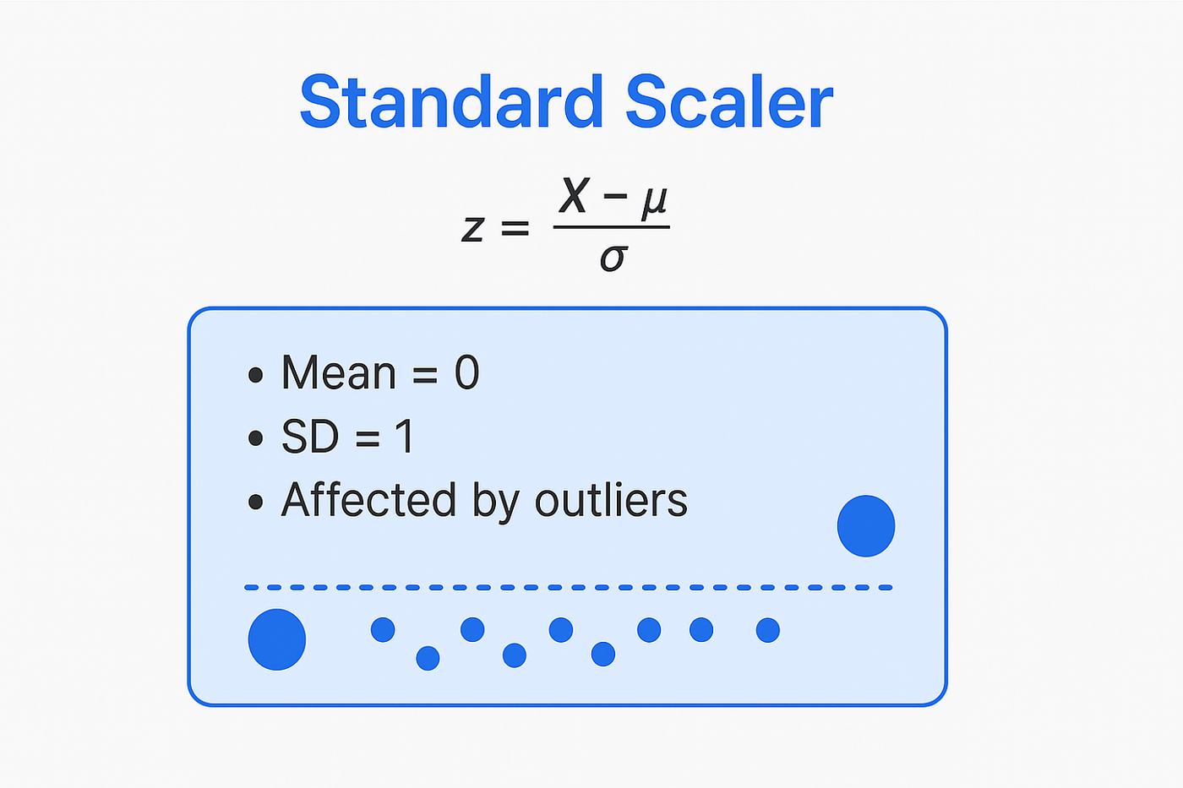
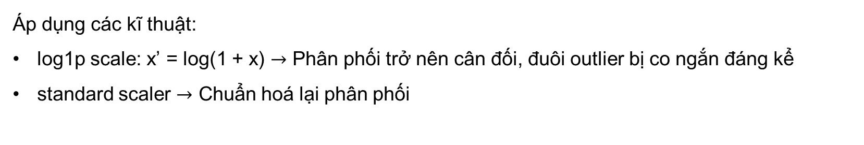
3. Phương pháp – feature engineering
Áp dụng các kĩ thuật:
log1p scale: x’ = log(1 + x) $→$ Phân phối trở nên cân đối, đuôi outlier bị co ngắn đáng kể
standard scaler $→$ Chuẩn hoá lại phân phối
Notes:
StandardScaler sử dụng giá trị trung bình (mean) và độ lệch chuẩn (standard deviation) để tính toán, mà cả hai chỉ số này đều bị chi phối mạnh bởi outlier.

Slide 20
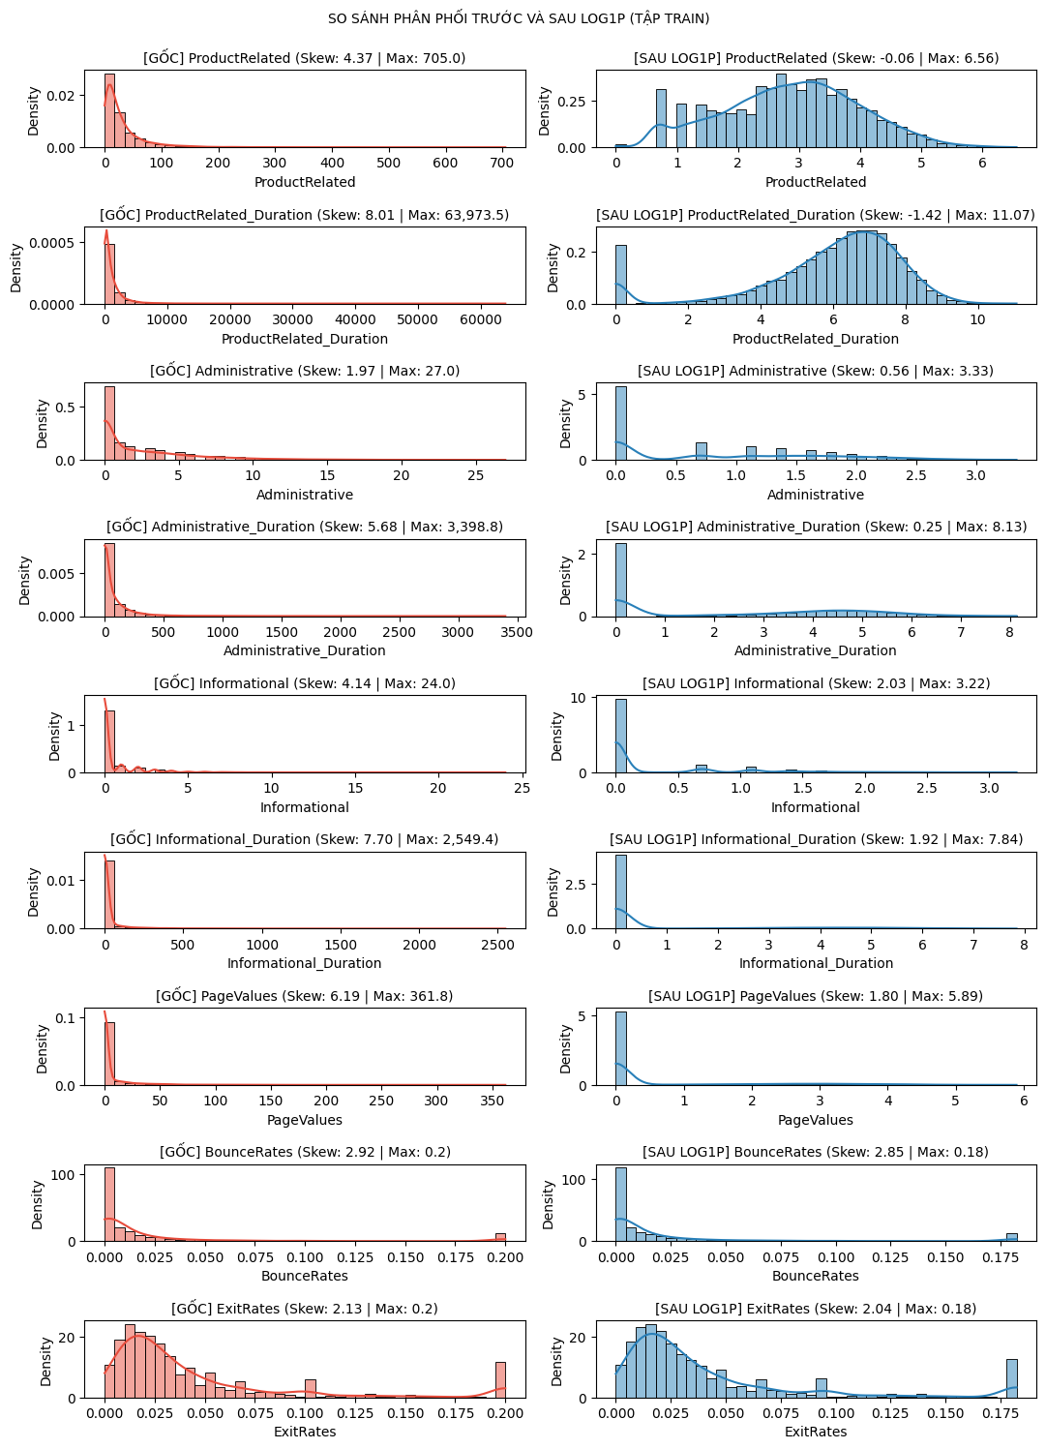
3. Phương pháp – feature engineering
20

Slide 21
3. Phương pháp – feature engineering
Bảng mô tả các đặc trưng mới
STT | Tên biến | Công thức tính toán | Ý nghĩa kinh tế / Hành vi người dùng | Kiểu dữ liệu & Giá trị mẫu
1 | Has_PageValues | PageValues > 0 | Tách nhóm có tiềm năng chốt đơn cao với nhóm chưa tạo giá trị (PV=0). | Nhị phân (0 hoặc 1)
2 | PV_per_TotalPages | PageValues / (Total_Pages + 1) (Total_Pages = Admin + Info + ProductRelated) | Mật độ giá trị/trang: Tỷ số cao thể hiện khách duyệt web tập trung, có chủ đích mua rõ ràng, không lan man. | Số thực
3 | PV_per_Duration | PageValues / (ProductRelated_Duration + 1) | Tốc độ sinh giá trị: Đo giá trị tích lũy trên mỗi giây xem hàng; phản ánh quyết định chốt đơn nhanh chóng. | Số thực
4 | PV_to_ExitRate | PageValues / (ExitRates + 0.001) | Đo lường quyết tâm hoàn tất đơn hàng so với rủi ro khách rời bỏ trang. | Số thực
5 | PV_x_NewVisitor | PageValues * (VisitorType == 'New_Visitor') | Nhu cầu mua cấp bách: Nhận diện nhóm khách mới nhưng đã vào thẳng trang sinh giá trị cao để mua ngay. | Số thực
6 | ProdDur_to_ExitRate | ProductRelated_Duration / (ExitRates + 0.001) | Mức độ gắn kết ở nhóm PV=0: Khách xem hàng lâu nhưng ít thoát trang, thể hiện sự cân nhắc mua rất kỹ. | Số thực
7 | Avg_Dur_per_Page | Total_Duration / (Total_Pages + 1) (Total_Duration = Admin_Dur + Info_Dur + Prod_Dur) | Đo thời gian dừng chân mỗi trang; phân biệt giữa lướt xem hời hợt và đọc kỹ chi tiết. | Số thực
8 | Admin_per_TotalPages | Administrative / (Total_Pages + 1) | Tỷ trọng trang quản trị: Tín hiệu khách đang tương tác với tài khoản, giỏ hàng, bước đệm trước thanh toán. | Số thực (tỷ lệ 0-1)
9 | Month_x_HasPV | Month + '_has_pv_' + Has_PageValues | Bối cảnh mùa vụ: Kết hợp tháng cao điểm mua sắm với trạng thái kích hoạt giá trị. | Phân loại Ví dụ: 'Nov_has_pv_1', 'May_has_pv_0'

Slide 22
3. Phương pháp – feature engineering
Bảng mô tả trình tự thực nghiệm
STT | Cấu hình thực nghiệm | Số biến | Thành phần kế thừa | Phương pháp Xử lý / Đặc trưng mới bổ sung
1 | Baseline | 17 | dữ liệu thô gốc | Không co giãn/scale biến số. Chỉ mã hóa One-Hot Encoding (drop first) cho 7 biến phân loại.
2 | StandardScaler (Z-score) | 17 | 17 biến gốc | Chuẩn hóa StandardScaler (Z-score) toàn bộ 10 biến số. One-Hot Encoding cho 7 biến phân loại.
3 | Log1p + Z-score | 17 | 17 biến gốc | Biến đổi log1p cho 5 biến phân phối lệch nặng (Administrative, Administrative_Duration, ProductRelated, ProductRelated_Duration, PageValues). StandardScaler toàn bộ biến số, OHE biến phân loại
4 | FE1 (Core PV Density) | 20 | Kế thừa Log1p + Z-score | Bổ sung 3: + Has_PageValues + PV_per_TotalPages + PV_per_Duration
5 | FE2 (Value vs. Friction) | 22 | Kế thừa FE1 | Bổ sung 2 biến: + PV_to_ExitRate + PV_x_NewVisitor
6 | FE3 (Non-PV Engagement) | 25 | Kế thừa FE2 | Bổ sung 3 biến: + ProdDur_to_ExitRate + Avg_Dur_per_Page + Admin_per_TotalPages
7 | FE4 (Seasonality Context) | 26 | Kế thừa FE3 | Bổ sung 1 biến: + Month_x_HasPV

Slide 23
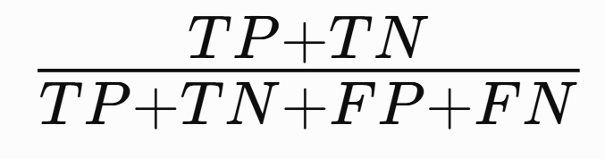



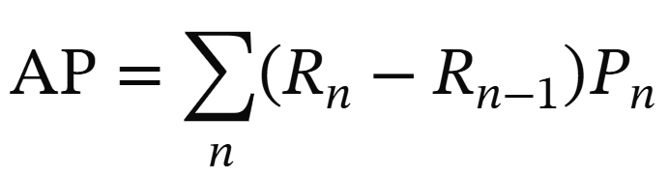
4. Độ đo
Metric | Giải thích | Công thức
Accuracy | Tỷ lệ dự đoán đúng trên tổng số mẫu, bao gồm cả hai lớp
Precision | Trong tất cả phiên được dự đoán là mua hàng, tỷ lệ thực sự có mua hàng
Recall | Trong tất cả phiên thực sự có mua hàng, tỷ lệ được mô hình dự đoán đúng
F1-score | Trung bình điều hòa của Precision và Recall, cân bằng hai chỉ số này
Average Precision (AP) | Tính Precision trung bình có trọng số theo mức tăng Recall trên các ngưỡng phân loại

Slide 24
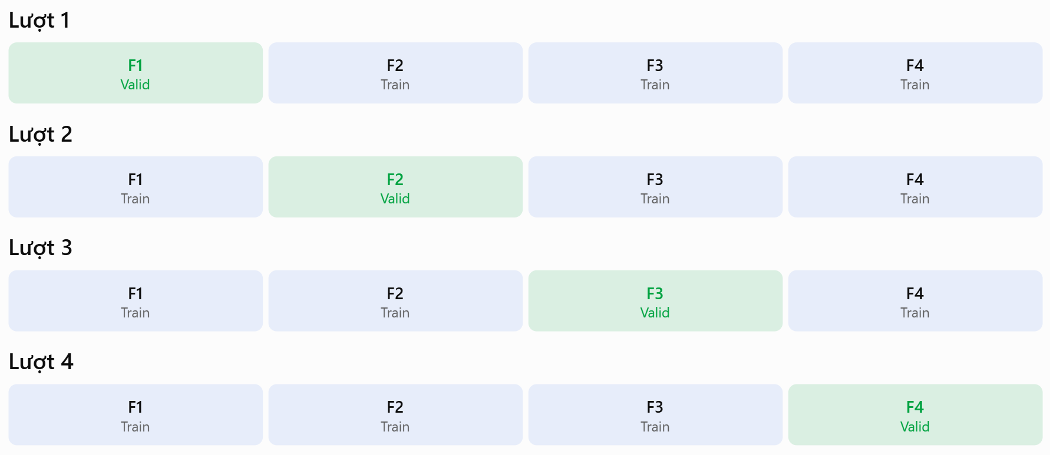
5. Thực nghiệm
Dataset gồm 12.330 phiên được chia thành 2 phần:
Train & Valid (80%): 9,864 phiên (15.47% mua hàng)
Test (20%): 2,466 phiên (15.49% mua hàng)
Áp dụng RepeatedStratifiedKFold để:
đảm bảo tỷ lệ các nhãn ở các fold như nhau
Thực hiện lại quá trình chia K-Fold nhiều lần để đánh giá độ ổn định
Cấu hình thực nghiệm:
n_splits = 4 fold
n_repeats = 3 lần

Slide 25
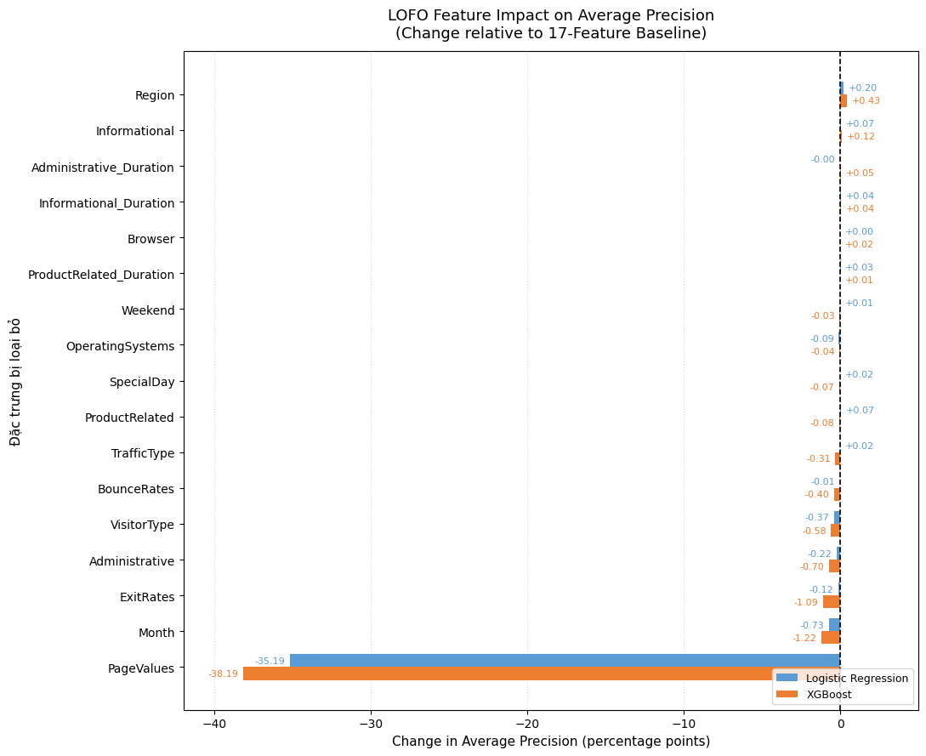
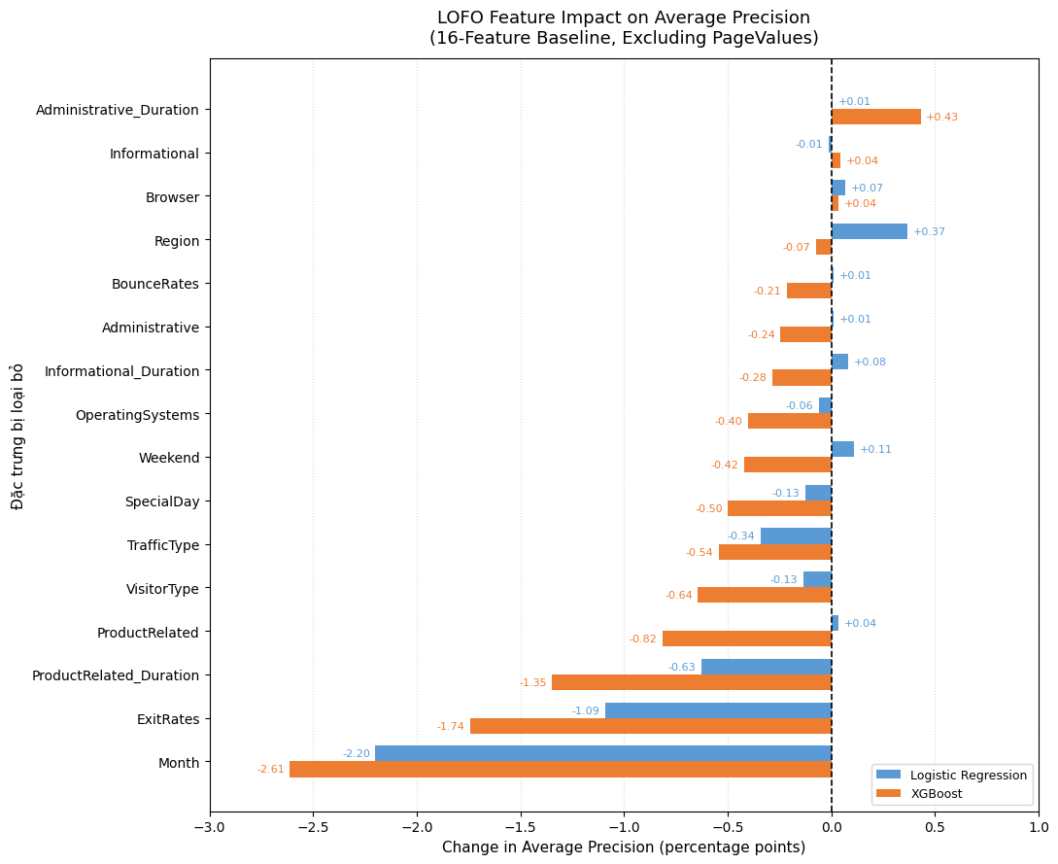
5. Thực nghiệm
Lần lượt bỏ từng đặc trưng trên Cross Validation để tìm đặc trưng quan trọng
TN1: bỏ từng biến trong tổng số 17 biến
TN2: bỏ từng biến trong tổng số 16 biến (không bao gồm pagevalue)

Slide 26
5. Thực nghiệm
Kết quả XGBoost trên Cross Validation
Cấu hình | Số biến | CV AP (%) | ΔAP (vs Baseline Raw) [số lần > baseline] | F1 nhãn 0 (%) | F1 nhãn 1 (%) | F1 macro (%)
Raw + OHE (Baseline) | 17 | 71.21 ± 1.85 | — (Mốc chuẩn) | 93.86 ± 0.34 | 63.38 ± 1.67 | 78.62 ± 0.85
StandardScaler | 17 | 71.70 ± 1.97 | +0.49% [6/12] | 93.86 ± 0.36 | 63.37 ± 1.50 | 78.61 ± 0.92
Log1p + Zscore | 17 | 71.70 ± 1.97 | +0.49% [7/12] | 93.86 ± 0.36 | 63.37 ± 1.50 | 78.61 ± 0.92
FE1 | 20 | 71.18 ± 1.90 | -0.03% [6/12] | 93.90 ± 0.36 | 63.53 ± 2.02 | 78.71 ± 1.16
FE2 | 22 | 72.08 ± 1.77 | +0.87% [9/12] | 93.87 ± 0.35 | 63.59 ± 1.74 | 78.73 ± 1.02
FE3 | 25 | 72.00 ± 1.87 | +0.79% [7/12] | 93.91 ± 0.37 | 63.60 ± 1.94 | 78.75 ± 1.13
FE4 | 26 | 72.24 ± 1.69 | +1.03% [8/12] | 93.99 ± 0.32 | 64.06 ± 1.81 | 79.02 ± 1.05

Slide 27
5. Thực nghiệm
Kết quả Logistic Regression trên Cross Validation
Cấu hình | Số biến | CV AP (%) | ΔAP (vs Baseline) [số lần > baseline] | F1 nhãn 0 (%) | F1 nhãn 1 (%) | F1 macro (%)
Raw + OHE (Baseline) | 17 | 63.54 ± 2.63 | — (Mốc chuẩn) | 93.24 ± 0.28 | 49.45 ± 1.95 | 71.35 ± 1.11
StandardScaler | 17 | 63.74 ± 2.58 | +0.20% [8/12] | 93.32 ± 0.29 | 50.00 ± 2.37 | 71.66 ± 1.30
Log1p + Zscore | 17 | 68.15 ± 2.07 | +4.61% [12/12] | 93.81 ± 0.33 | 61.79 ± 1.82 | 77.80 ± 1.05
FE1 | 20 | 71.33 ± 2.24 | +7.79% [12/12] | 94.06 ± 0.38 | 64.03 ± 2.24 | 79.04 ± 1.30
FE2 | 22 | 71.99 ± 1.99 | +8.45% [12/12] | 94.13 ± 0.42 | 64.21 ± 2.38 | 79.17 ± 1.39
FE3 | 25 | 72.24 ± 1.98 | +8.70% [12/12] | 94.15 ± 0.39 | 64.49 ± 2.22 | 79.32 ± 1.28
FE4 | 26 | 73.22 ± 1.80 | +9.68% [12/12] | 94.13 ± 0.22 | 64.56 ± 1.48 | 79.35 ± 0.81

Slide 28
5. Thực nghiệm
Kết quả MLP trên Cross Validation
Cấu hình | Số biến | CV AP (%) | ΔAP (vs Baseline) [số lần > baseline] | F1 nhãn 0 (%) | F1 nhãn 1 (%) | F1 macro (%)
Raw + OHE (Baseline) | 17 | 66.16 ± 2.07 | — (Mốc chuẩn) | 93.32 ± 0.33 | 48.05 ± 7.34 | 70.69 ± 3.67
StandardScaler | 17 | 71.62 ± 1.98 | +5.46% [12/12] | 94.01 ± 0.35 | 63.24 ± 2.89 | 78.62 ± 1.46
Log1p + Zscore | 17 | 73.59 ± 1.52 | +7.43% [12/12] | 94.12 ± 0.29 | 64.53 ± 1.59 | 79.33 ± 0.81
FE1 | 20 | 74.45 ± 1.53 | +8.29% [12/12] | 94.26 ± 0.27 | 65.90 ± 1.89 | 80.08 ± 0.95
FE2 | 22 | 74.39 ± 1.34 | +8.23% [12/12] | 94.20 ± 0.33 | 64.82 ± 1.72 | 79.51 ± 0.88
FE3 | 25 | 74.33 ± 1.56 | +8.17% [12/12] | 94.19 ± 0.36 | 65.40 ± 2.22 | 79.79 ± 1.12
FE4 | 26 | 73.84 ± 1.75 | +7.68% [12/12] | 94.12 ± 0.36 | 65.29 ± 2.21 | 79.70 ± 1.12

Slide 29
5. Thực nghiệm
Kết quả XGBoost trên Test
Cấu hình | Số biến | Test AP (%) | ΔAP (vs Baseline) | F1 nhãn 0 (%) | F1 nhãn 1 (%) | F1 macro (%) | Accuracy (%)
Raw + OHE (Baseline) | 17 | 71.94 | — (Mốc chuẩn) | 93.88 | 64.44 | 79.16 | 89.55
StandardScaler | 17 | 72.42 | +0.48% | 93.73 | 63.60 | 78.67 | 89.31
Log1p + Zscore | 17 | 72.42 | +0.48% | 93.73 | 63.60 | 78.67 | 89.31
FE1 | 20 | 71.34 | -0.60% | 93.96 | 65.38 | 79.67 | 89.72
FE2 | 22 | 72.40 | +0.46% | 93.94 | 65.19 | 79.57 | 89.68
FE3 | 25 | 73.49 | +1.55% | 94.34 | 66.95 | 80.64 | 90.33
FE4 | 26 | 71.32 | -0.62% | 94.05 | 65.27 | 79.66 | 89.84

Slide 30
5. Thực nghiệm
Kết quả Logistic trên Test
Cấu hình | Số biến | Test AP (%) | ΔAP (vs Baseline) | F1 nhãn 0 (%) | F1 nhãn 1 (%) | F1 macro (%) | Accuracy (%)
Raw + OHE (Baseline) | 17 | 65.53 | — (Mốc chuẩn) | 93.61 | 53.72 | 73.66 | 88.78
StandardScaler | 17 | 65.43 | -0.10% | 93.61 | 53.72 | 73.66 | 88.78
Log1p + Zscore | 17 | 69.52 | +3.99% | 94.17 | 65.04 | 79.61 | 90.00
FE1 | 20 | 72.35 | +6.82% | 94.25 | 66.10 | 80.18 | 90.17
FE2 | 22 | 73.10 | +7.57% | 94.21 | 65.62 | 79.92 | 90.09
FE3 | 25 | 73.53 | +8.00% | 94.23 | 65.91 | 80.07 | 90.13
FE4 | 26 | 74.40 | +8.87% | 94.51 | 66.86 | 80.68 | 90.58

Slide 31
5. Thực nghiệm
Kết quả MLP trên Test
Cấu hình | Số biến | Test AP (%) | ΔAP (vs Baseline) | F1 nhãn 0 (%) | F1 nhãn 1 (%) | F1 macro (%) | Accuracy (%)
Raw + OHE (Baseline) | 17 | 66.88 | — (Mốc chuẩn) | 93.65 | 55.79 | 74.72 | 88.90
StandardScaler | 17 | 72.82 | +5.94% | 94.12 | 66.76 | 80.44 | 90.00
Log1p + Zscore | 17 | 75.14 | +8.26% | 94.60 | 66.67 | 80.63 | 90.70
FE1 | 20 | 74.91 | +8.03% | 94.54 | 65.77 | 80.16 | 90.58
FE2 | 22 | 74.99 | +8.11% | 94.60 | 68.62 | 81.61 | 90.78
FE3 | 25 | 75.18 | +8.30% | 94.76 | 68.67 | 81.72 | 91.03
FE4 | 26 | 75.21 | +8.33% | 94.47 | 68.06 | 81.26 | 90.58

Slide 32
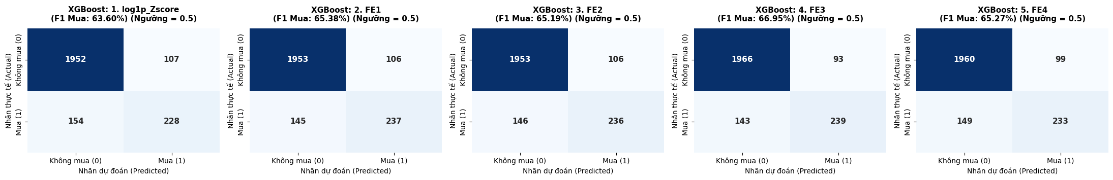
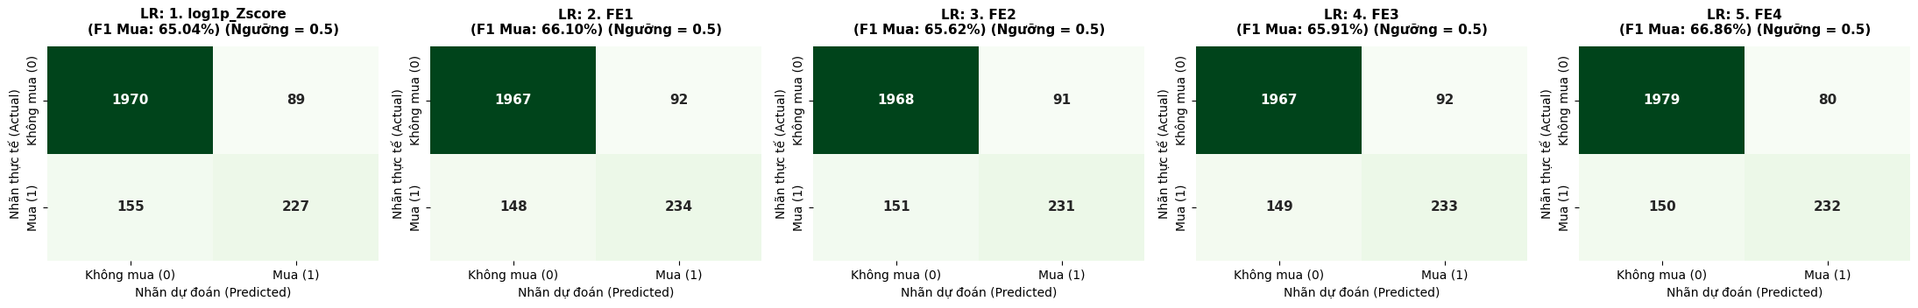
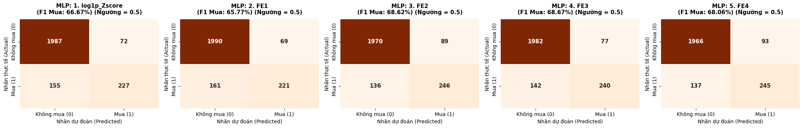
5. Thực nghiệm

Slide 33
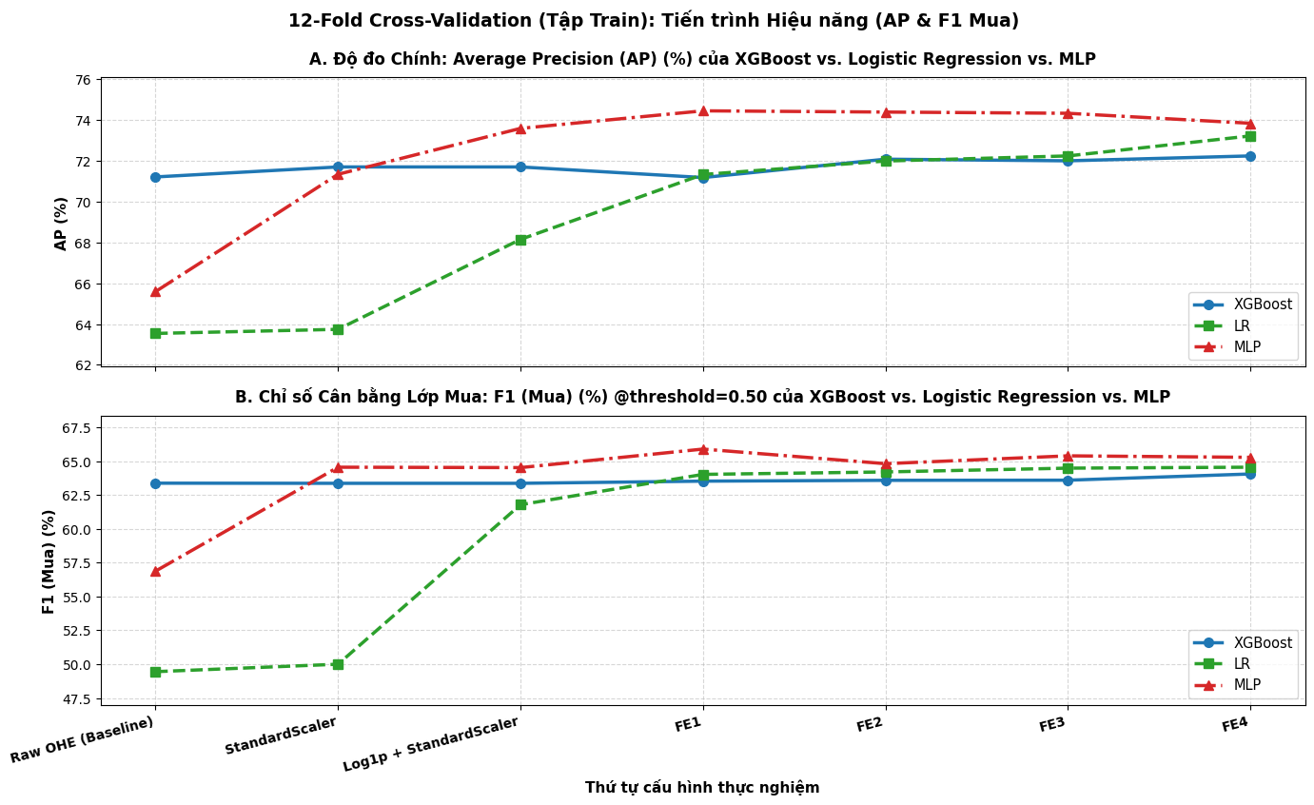
5. Thực nghiệm

Slide 34
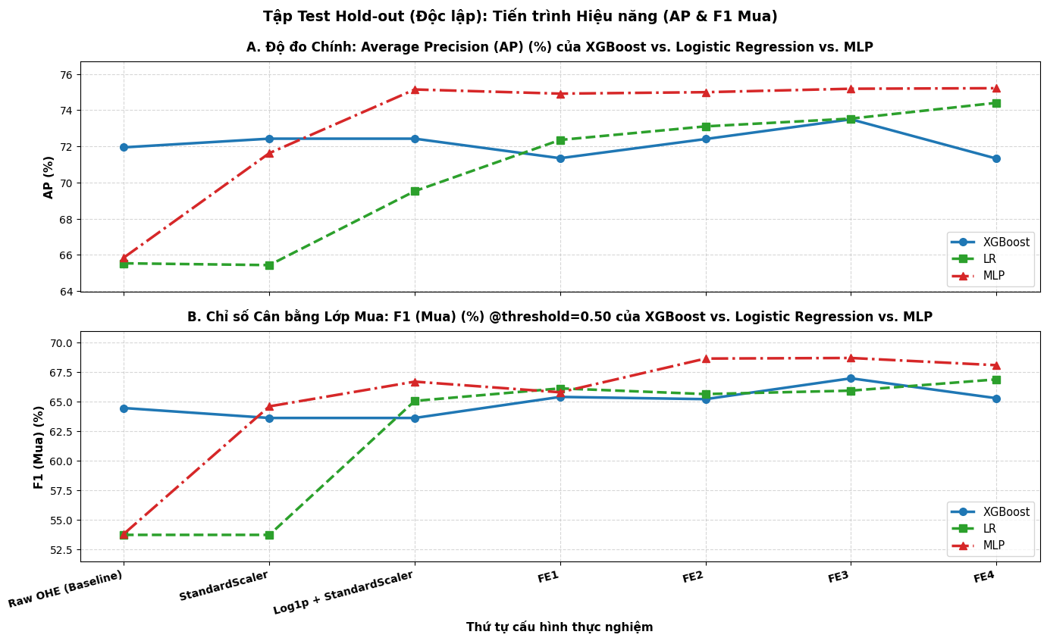
5. Thực nghiệm

Slide 35
6. Kết luận
1. Mức độ cải thiện, Tính ổn định & Tổng quát hóa
Mức độ cải thiện (Test AP & F1 Mua):
LR: cải thiện đáng kể → Test AP tăng từ 65.53% lên 74.40% (+8.87%), F1 Mua tăng từ 53.72% lên 66.86% (+13.14%).
MLP: tốt nhất → Test AP tăng từ 66.88% lên 75.21% (+8.33%), F1 Mua tăng từ 55.79% lên 68.67% (+12.88%)
XGBoost: Cải thiện khiêm tốn → Test AP tăng từ 71.94% lên 73.49% (+1.55%), F1 Mua tăng từ 64.44% lên 66.95% (+2.51%)
Tính ổn định (Độ phân tán 12 Folds, CV AP std):
• MLP: std giảm từ ±2.07% xuống ±1.34% (ở FE2)
• LR: std giảm từ ±2.63% xuống ±1.80% (ở FE4)
• XGBoost: Ổn định xuyên suốt ở mức thấp, giảm từ ±1.85% xuống ±1.69% (ở FE4)
2. Kỹ Thuật & Đặc Trưng Đem Lại Bước Nhảy Vọt Nổi Bật
LR: Log1p + Z-score giúp Kéo F1 Mua tăng vọt từ 49.45% lên 61.79% (+12.34%), CV AP tăng +4.61%. FE1 & FE4 đưa mô hình tuyến tính tiệm cận Deep Learning
MLP: Log1p + Z-score đóng góp phần lớn hiệu năng → Kéo F1 Mua tăng vọt từ 48.05% lên 64.53% ( +16.48%), CV AP tăng +7.43%. FE1 & FE3 giúp MLP thống trị toàn bộ dự án → F1 Mua chạm đỉnh 68.67% (+12.88% so với Raw), Test AP duy trì trên 75.2%
XGBoost: Bất biến với Log1p + Z-score (AP không đổi). Chỉ bứt phá duy nhất tại FE3, đưa Test AP đạt` đỉnh 73.49% (+1.55%) và F1 Mua đạt đỉnh 66.95% ( +2.51%)

